Slide 1
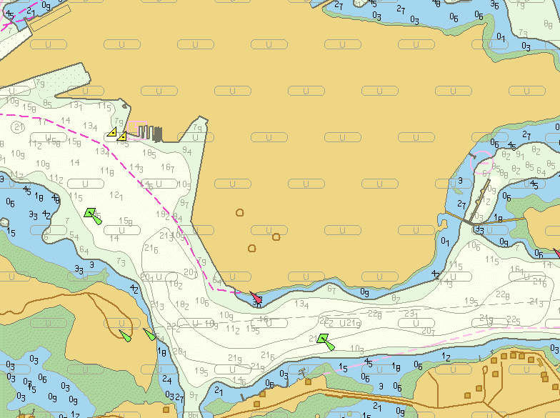
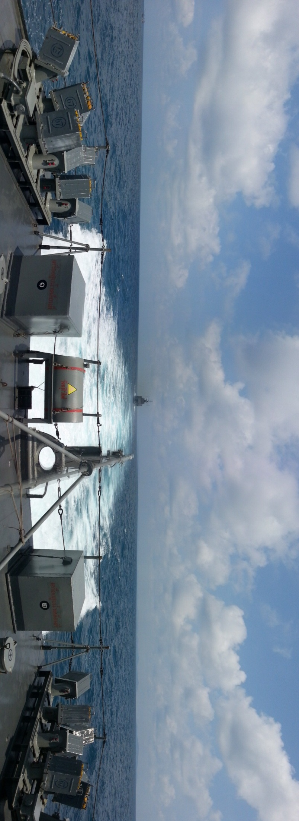


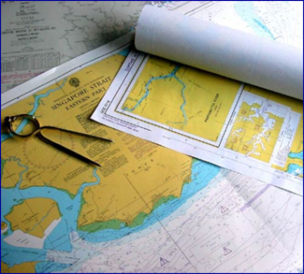
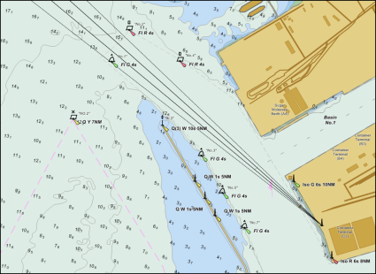
การบรรยายความรู้
เรื่อง แผนที่เดินเรืออิเล็กทรอนิกส์
Electronic Navigational Chart (ENC)

Slide 2
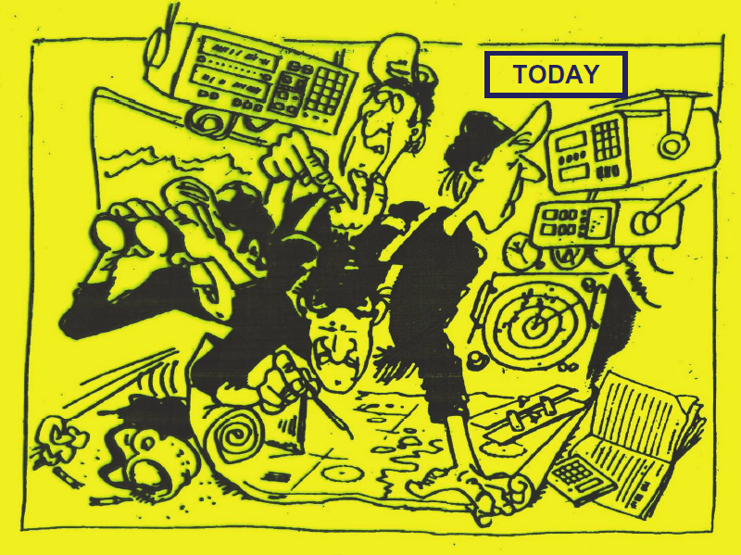
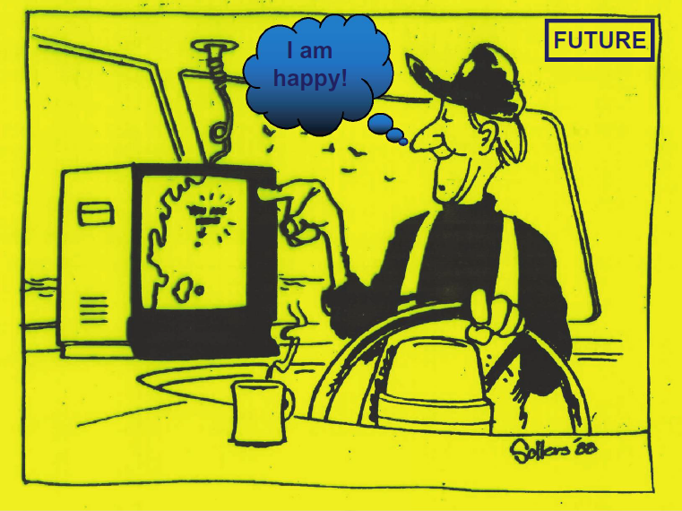
Navigation

Slide 3
คำศัพท์/อักษรย่อ
ENC : Electronic Navigational Chart
SENC : System ENC
RNC : Raster Navigational Chart
ECDIS : Electronic Chart Display and Information System
ECS : Electronic Chart System
IHO : International Hydrographic Organization
IMO : International Maritime Organization
SOLAS : International Convention on the Safety of Life at Sea
WGS84 : World Geodetic System 1984

Slide 4


แผนที่อิเล็กทรอนิกส์ที่ให้บริการ ในปัจจุบันนี้มีกี่ชนิด?
4
Notes:
4

Slide 5


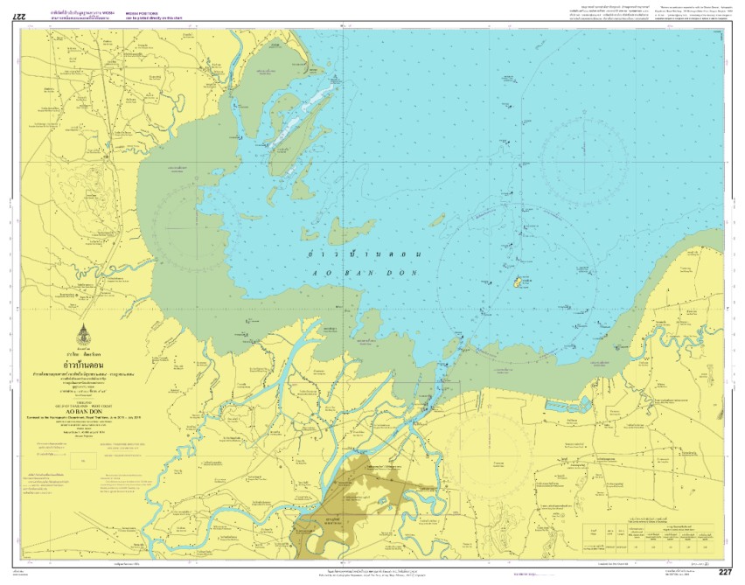
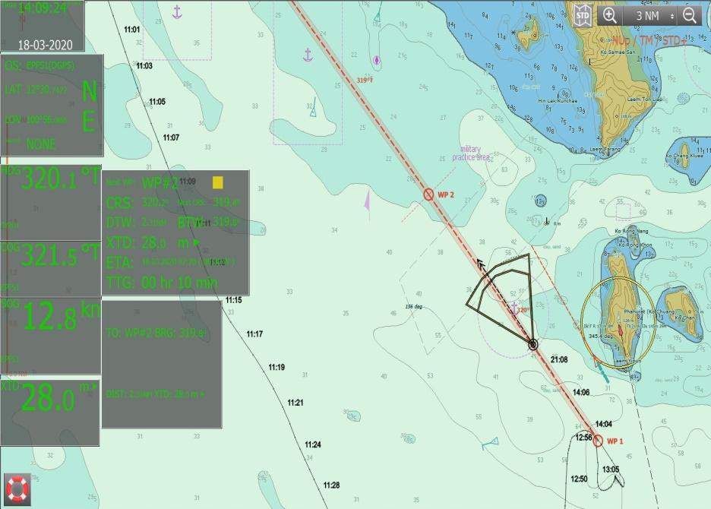
ธนบัตร
การเงินอิเล็กทรอนิกส์
แผนที่เดินเรือกระดาษ
แผนที่อิเล็กทรอนิกส์

Slide 6
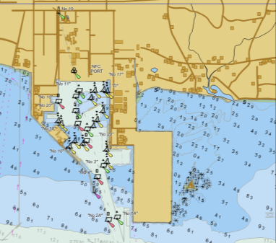
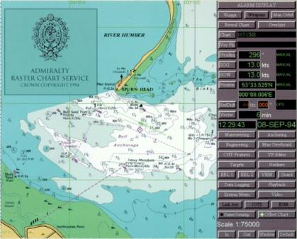
แผนที่อิเล็กทรอนิกส์
(Electronic Chart)
6
Notes:
6

Slide 7
แผนที่อิเล็กทรอนิกส์
Electronic Chart
รูปแบบ Vector
รูปแบบ Raster
RNC
(Raster Navigational Chart)
แผนที่เดินเรือแบบราสเตอร์
ENC
(Electronic Navigational Chart)
แผนที่เดินเรืออิเล็กทรอนิกส์
7
Notes:
7

Slide 8
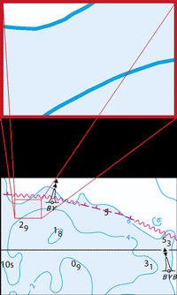
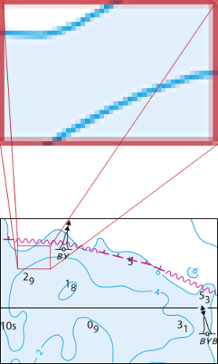
Raster VS. Vector
8
Notes:
8

Slide 9
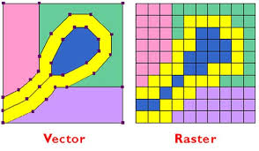
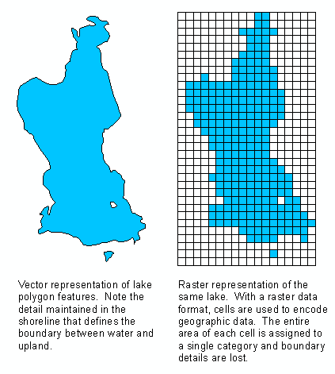
Raster vs Vector
9
Notes:
9

Slide 10
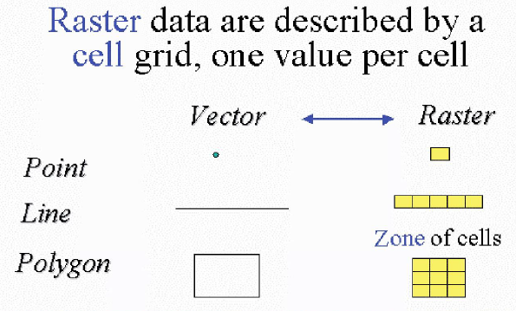
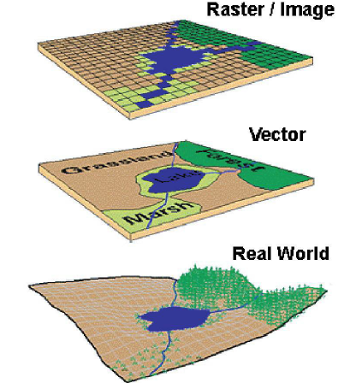
ข้อมูลรูปแบบ Vector และ รูปแบบ Raster
10
Notes:
10

Slide 11

Raster Chart : RNC
11
Notes:
11

Slide 12
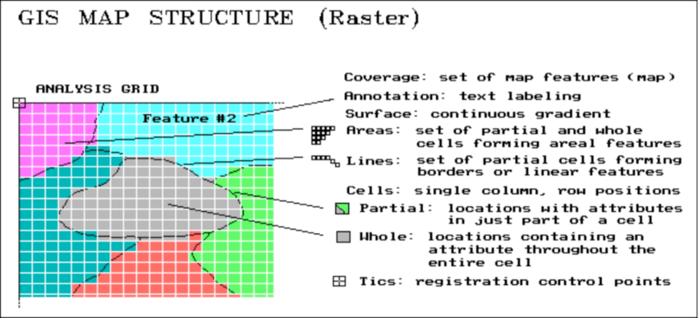
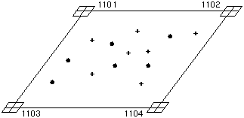
ข้อมูลแบบ Raster
ขอบเขตข้อมูล : เป็นไปตามขอบเขตของแผนที่ที่กำหนด
คำอธิบายในแผนที่ : ข้อความอักษร
พื้นที่ (Area) : บางส่วนหรือทั้งหมดของเซลล์ชุดรูปลักษณ์
ที่เป็นพื้นที่
เส้น (Line) : บางส่วนหรือทั้งหมดของเซลล์ชุดรูปลักษณ์
ที่เป็นเส้นหรือขอบเขต
บางส่วน (Partial) : มีข้อมูลอยู่ในบางส่วนของเซลล์นั้นๆ
ทั้งหมด (Whole) : มีข้อมูลอยู่ในเซลล์นั้นๆ ทั้งเซลล์
เซลล์ (Cell) : ตำแหน่งตามคอลัมน์, แถว นั้นๆ
(แกน x , แกน y)
Tics : จุดควบคุมโยงยึดค่าพิกัด
12
Notes:
12

Slide 13

Raster
Paper Chart
Raster Chart Display Mode (RCDS)
Resolution
Scan/Raster files
สัตหีบ
สัตหีบ
IHO S-61
Notes:
13

Slide 14



ENC คืออะไร?
ENC ย่อมาจาก “Electronic Navigational Chart”
(แผนที่เดินเรืออิเล็กทรอนิกส์)
เป็นข้อมูลแบบ
ราสเตอร์
(แสกนภาพ,
ไฟล์ภาพแผนที่)
จัดทำโดยหน่วยงานอุทกศาสตร์
หรือมอบหมายจากรัฐ (official)
สร้างตามมาตรฐาน IHO S-61
มาตรฐานการจัดสร้างแผนที่ราสเตอร์
เป็นไปตามข้อกำหนดในอนุสัญญา SOLAS
SOLAS Chapter V
ข้อบังคับที่ 2 ,19 และ 27

Slide 15
ข้อเด่นและข้อด้อยของแผนที่รูปแบบราสเตอร์
ข้อเด่น
ข้อด้อย
วิธีการสร้างง่าย/ลงทุนต่ำ/รวดเร็ว
กำหนดขั้นตอนการสร้างและการตรวจสอบข้อมูลได้ง่ายไม่ซับซ้อน
ข้อมูลต่างๆแสดงผลเหมือนกับแผนที่เดินเรือกระดาษที่คุ้นเคย
เมื่อย่อมาตราส่วนแสดงผลแผนที่วัตถุรูปลักษณ์จะแสดงผลไม่ชัดเจน
ไฟล์ภาพที่มีความละเอียดสูงจะมีพื้นที่ในการจัดเก็บที่สูงขึ้น
ไม่มีการคัดกรองรายละเอียดข้อมูลตามการย่อ-ขยายการแสดงผลตามมาตราส่วน (Generalization)
มีข้อจำกัดในการใช้ข้อมูลเพื่อการวิเคราะห์ร่วมกับระบบแสดงผลฯ
15
Notes:
15

Slide 16
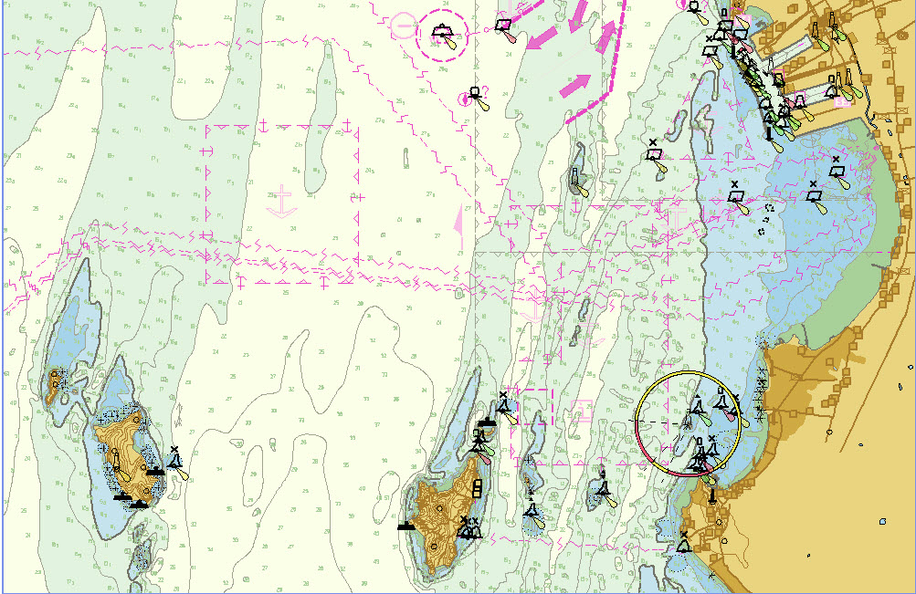
Vector Chart : ENC
16
Notes:
16

Slide 17
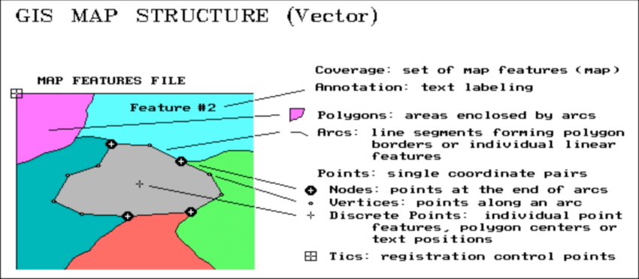
ข้อมูลแบบ Vector
ขอบเขตข้อมูล : เป็นไปตามขอบเขตของแผนที่ที่กำหนด
คำอธิบายในแผนที่ : ข้อความอักษร
พื้นที่ (Polygons) : พื้นที่รูปปิด
เส้น (Arcs) : องค์ประกอบของเส้นที่ครอบคลุมพื้นที่รูปปิด
หรือเป็นข้อมูลเชิงเส้น
จุด (Point) : จุดพิกัดข้อมูลหนึ่งจุด ณ ตำบลที่นั้นๆ
Nodes : จุดที่ปลายสุดของเส้นแต่ละเส้น
Vertices: จุดที่ประกอบให้เป็นแนวเส้น
Discrete Points : จุดอ้างอิงที่จุดศูนย์กลางของพื้นที่หรือจุดอ้างอิงของข้อความ
Tics : จุดควบคุมโยงยึดค่าพิกัด
17
Notes:
17

Slide 18
Vector Chart
Vector แสดงภาพโดยใช้
- Point (จุด)
- Line (เส้น)
- Area (พื้นที่)
เก็บข้อมูลเพียงค่าพิกัดภูมิศาสตร์ และคุณลักษณะของวัตถุนั้นๆ
X₄Y₄
X₁₀Y₁₀
X₃Y₃
X₉Y₉
X₈Y₈
สัตหีบ
X₁₂Y₁₂
X₁₁Y₁₁
X₇Y₇
X₆Y₆
X₁Y₁
X₅Y₅
X₂Y₂
18
Notes:
18

Slide 19
ENC คืออะไร?
ENC ย่อมาจาก “Electronic Navigational Chart”
(แผนที่เดินเรืออิเล็กทรอนิกส์)
เป็นข้อมูลแบบ เวกเตอร์
(จุด,เส้น,พื้นที่)
จัดทำโดยหน่วยงานอุทกศาสตร์
หรือมอบหมายจากรัฐ (official)
สร้างตามมาตรฐาน IHO S-57
มาตรฐานการถ่ายโอนข้อมูลอุทกศาสตร์
เป็นไปตามข้อกำหนดในอนุสัญญา SOLAS
SOLAS Chapter V
ข้อบังคับที่ 2 ,19 และ 27

Slide 20
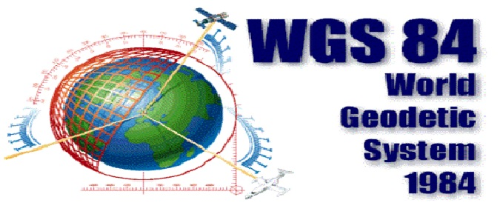
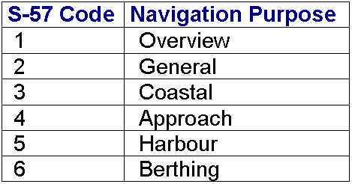
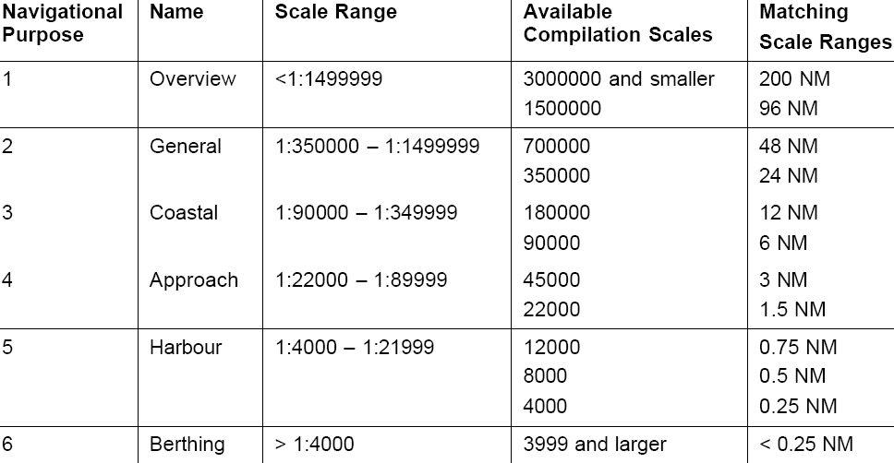
คุณสมบัติของ ENC มีอะไรบ้าง?
Cell
Cell
Cell
แผนที่ ENC จะถูกแบ่งหรือกำหนดขอบเขตเรียกว่าเป็น “เซลล์” (Cells)
ขนาดของเซลล์ไม่เกิน 5 MB
อ้างอิงมูลฐานทางราบเป็น WGS84
ค่า
แผนที่ ENC แต่ละเซลล์จะมีวัตถุประสงค์เพื่อการเดินเรือเพียง ในย่านการใช้งานเดียว
20
Notes:
20

Slide 21

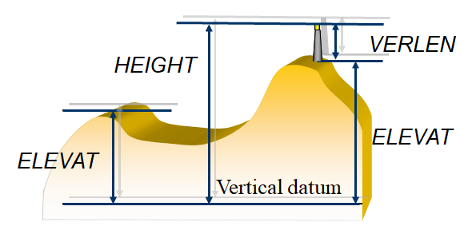
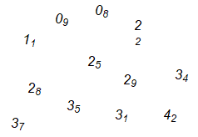
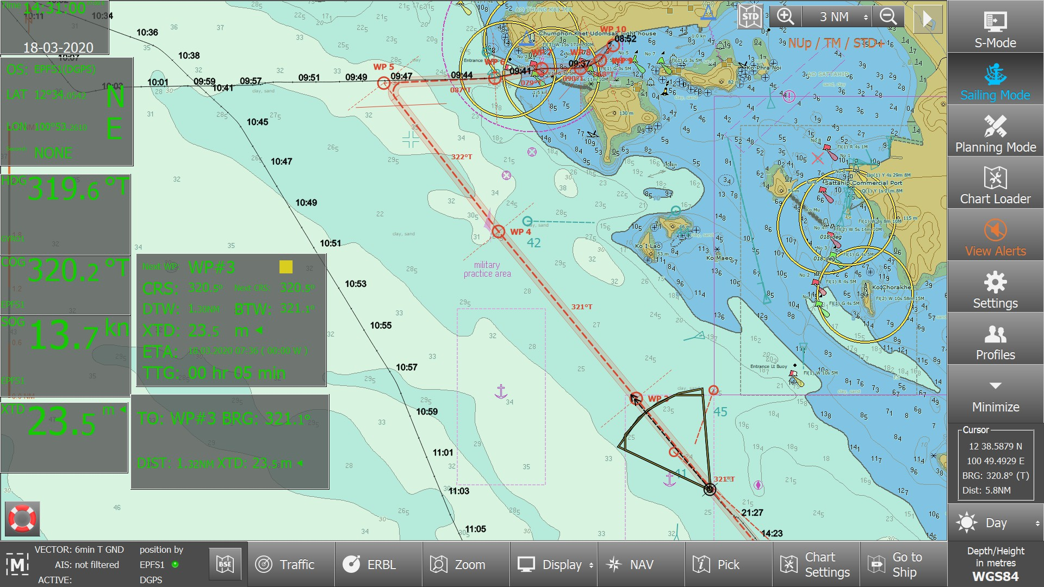
คุณสมบัติของ ENC มีอะไรบ้าง?
ภาษาที่ใช้ในแผนที่ต้องเป็นภาษาอังกฤษ
  *** สำหรับภาษาอื่น สามารถใช้ได้ในกรณีที่เป็นข้อมูลเพิ่มเติมหรือข้อมูลเสริมต่างๆ เช่น ชื่อเฉพาะต่าง ๆ
ค่าความสูง และ ค่าความลึกน้ำ
มีหน่วยเป็น “เมตร”
***(อ้างอิงตามพื้นเกณฑ์แผนที่)
ระยะทาง มีหน่วยเป็น “ไมล์ทะเล หรือ เมตร”
21
Notes:
21

Slide 22

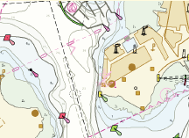

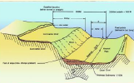
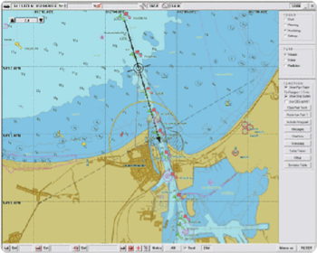


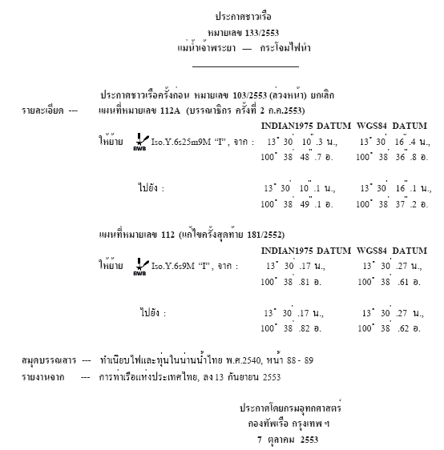
แผนที่เดินเรืออิเล็กทรอนิกส์ (ENC)
ข้อมูลอุทกศาสตร์
ข้อมูลประกอบระวางอื่น ๆ
หนังสือนำร่อง
มาตรฐาน S-57 Edition 3.1
ประกาศชาวเรือ

Slide 23
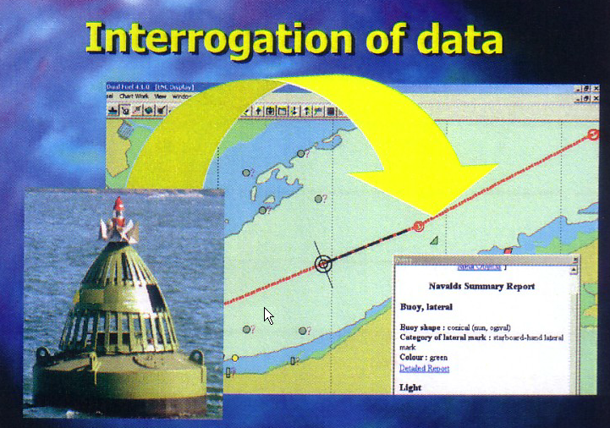
แผนที่เดินเรืออิเล็กทรอนิกส์ สามารถสอบถามข้อมูลได้
Notes:
23

Slide 24
แผนที่อิเล็กทรอนิกส์แบบ Vector (Electronic Navigational chart) ; ENC
I am CLSL = COASTLINE
I am LNDARE = LAND AREA
I am 0_5M = DEPTH AREA 0-5 M
สัตหีบ
I am DLWV5L = WRECK
I am TEXT = สัตหีบ

Slide 25
ข้อเด่นและข้อด้อยของแผนที่รูปแบบเวกเตอร์
ข้อเด่น
ข้อด้อย
ค่าคุณลักษณะหรือรายละเอียดต่างๆ ถูกกำหนดมาพร้อมกับวัตถุระบบสามารถทำการวิเคราะห์จากข้อมูลแผนที่ได้โดยอัตโนมัติ
มีโครงสร้างข้อมูลที่เป็นมาตรฐาน
รักษาขอบเขตหรือมาตรส่วนของฐานข้อมูลในกรณีนำไปใช้เพื่อการวิเคราะห์ในระบบพิกัดต่างๆ
ผู้ใช้งานสามารถคัดกรองการแสดงผลข้อมูลได้
ไม่สามารถแก้ไขข้อมูลเพื่อทำการวิเคราะห์เชิงตำบลที่, การคัดกรอง หรือการทำการเปลี่ยนแปลงข้อมูลภายในพื้นที่ หรือเส้นต่างๆ ได้
ผู้ใช้งานจำเป็นจะต้องทำการแก้ไขข้อมูลต่างๆ เพิ่มเติมด้วยตัวเองโดยไม่ยุ่งเกี่ยวกับข้อมูลแผนที่
ใช้เวลา/ใช้บุคลากรเฉพาะทางในการผลิตและการใช้งาน
25
Notes:
25

Slide 26
แผนที่ ENC ที่เป็นทางการ (Official ENC)
จัดทำโดยหน่วยงานอุทกศาสตร์
หรือมอบหมายจากรัฐ (official)
สร้างตามมาตรฐาน IHO S-57
มาตรฐานการถ่ายโอนข้อมูลอุทกศาสตร์
มีการ Update สารสนเทศทั้งหมด ที่เป็นสาระสำคัญ ต่อความปลอดภัย ในการเดินเรือ อย่างสม่ำเสมอ
การใช้งานแผนที่ ENC ที่ไม่ได้เป็น Official ENC
ในกรณีที่เกิดอุบัติเหตุทางเรือ (เรือโดนกัน) ศาลจะยอมรับเป็นหลักฐาน
ในทางชั้นศาลเฉพาะ Official ENC เท่านั้น
26
Notes:
26

Slide 27
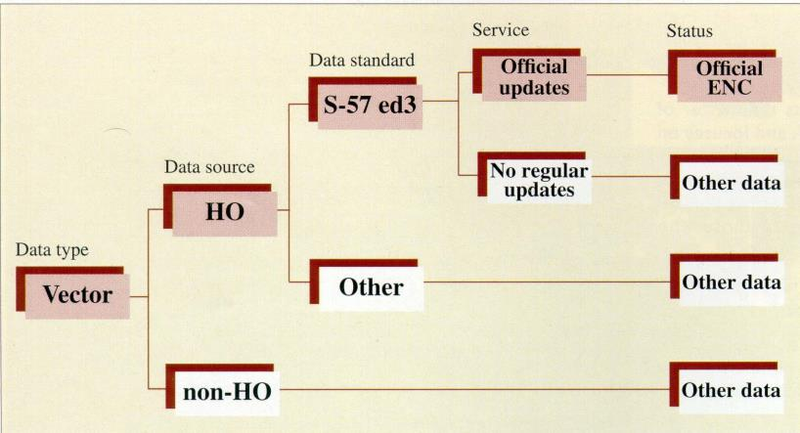
ENC ที่เป็นทางการ (Official ENC)
.1
27
Notes:
27

Slide 28
Official ENC
S-57
Encrypted (S-63)
S-57
Non-encrypted
SENC
28
Notes:
28

Slide 29
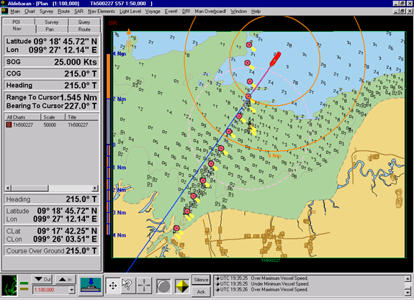
- แผนที่ทะเลลึก (Overview)
- แผนที่ชายฝั่งทั่วไป (General)
- แผนที่เดินเรือใกล้ฝั่ง (Coastal)
- แผนที่เข้าสู่ท่าเรือ (Approach)
- แผนที่ท่าเรือ (Harbour)
- แผนที่ขยายที่จอดเรือ (Berthing)
ประเภทของแผนที่เดินเรืออิเล็กทรอนิกส์
แบ่งตามมาตราส่วนการใช้งาน (Usage Band)

Slide 30
มาตราส่วนและย่านการใช้งานของแผนที่ ENC

Slide 31
การตั้งชื่อไฟล์ชุดข้อมูล (Data Set File)
ชื่อไฟล์ข้อมูลแผนที่ = CCPXXXXX.EEE
CC
P
XXXXX
EEE
  Producer code ผู้ผลิต อศ. ไทย ใช้ “TH”
Navigational Purpose
(ตัวเลข 1 – 6)
  cell code ตัวเลข/
  ตัวอักษรพิมพ์ใหญ่
Update number
  000 = Base cells
  เซลล์ที่เริ่มสร้างครั้งแรก
  001 , 002, xxx, …
  ไล่ตามลำดับ เป็นหมายเลข
  การปรับปรุงแผนที่ให้ทันสมัยตามข้อมูลที่เกี่ยวข้อง

Slide 32
การตั้งชื่อไฟล์ชุดข้อมูล (Data Set File)
.000 = แผนที่ที่เริ่มสร้างครั้งแรก
(ด้วยข้อมูลล่าสุดขณะนั้น)
.001, .002, .xxx ตามลำดับ
= ไฟล์ปรับปรุงข้อมูลแผนที่ให้ทันสมัยถูกต้องตามการเปลี่ยนแปลงที่เกี่ยวข้อง
ผลิตโดยกรมอุทกศาสตร์ กองทัพเรือ ประเทศไทย (IHO S-62)
TH100045.000
วัตถุประสงค์เพื่อการเดินเรือ
ย่านทะเลลึก (Overview)
อ้างอิงตามแผนที่เดินเรือกระดาษหมายเลข 045
กรุงเทพฯ ถึง สิงคโปร์

Slide 33
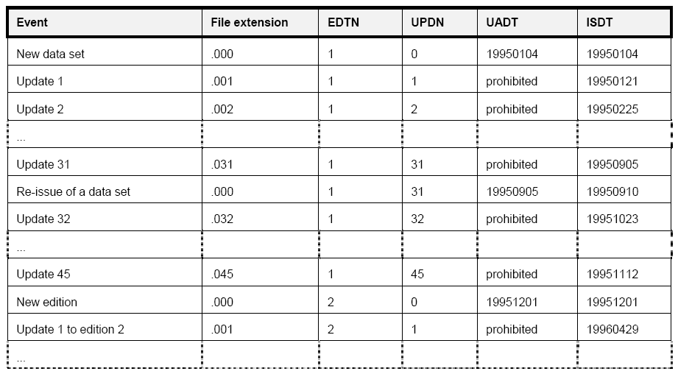
วงจรการผลิตและการใช้งานการปรับปรุงแผนที่ ENC
EDTN : Edition Number
UPDN: Update Number
UADT: Update Application Date
ISDT: Issue Date
33
Notes:
33

Slide 34
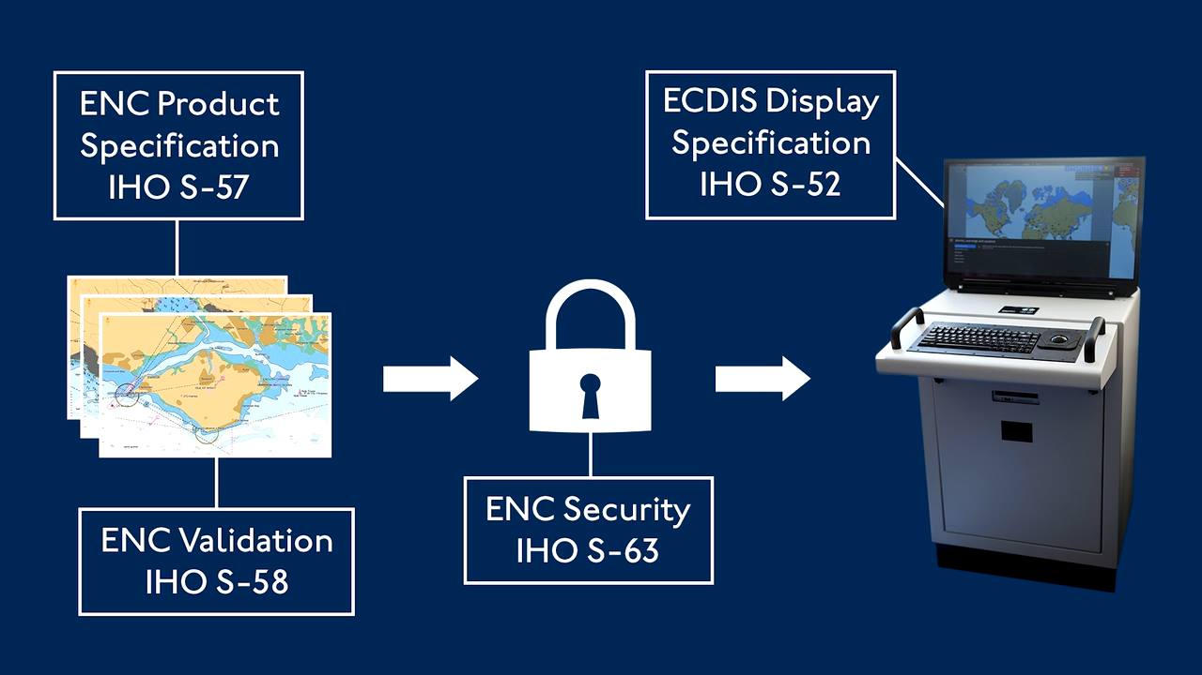
มาตรฐานสากลและกระบวนการที่เกี่ยวข้อง

Slide 35




หน่วยงานอุทกศาสตร์
IHO S-57
สร้างและปรับปรุงแผนที่เดินเรืออิเล็กทรอนิกส์
IHO S-57, “IHO Transfer Standard for Digital Hydrographic Data”
ENC S-57
Exchange Set
QA.
ฐานข้อมูล
ENC S-57 Format
ENC S-57 cell
หรือ
ตรวจสอบความครบถ้วนของข้อมูล
Verification Check
ENC update
QA.
IHO S-58, “ENC Validation Checks”
ตรวจสอบความถูกต้องของข้อมูลแผนที่ให้เป็นไปตามมาตรฐาน

Slide 36
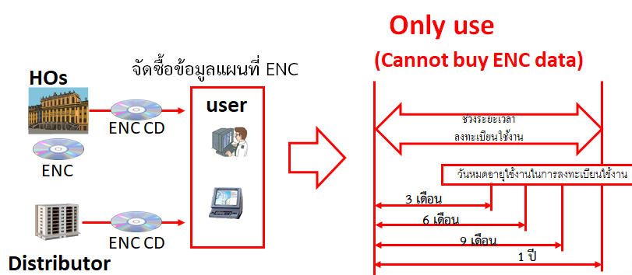
วัตถุประสงค์ของมาตรฐาน IHO S-63 data protection
วัตถุประสงค์ของการป้องกันข้อมูล แบ่งเป็น 3 ส่วน คือ
1. การป้องกันการละเมิดลิขสิทธิ์
2. การคัดสรรผู้ที่สามารถเข้าถึงข้อมูลแผนที่ ENC ได้
3. การทำให้ข้อมูลแผนที่ ENC น่าเชื่อถือ รับประกันว่าเป็นของแท้**

Slide 37
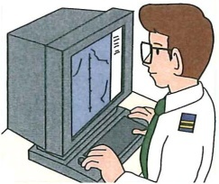


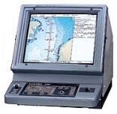
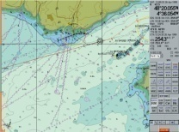




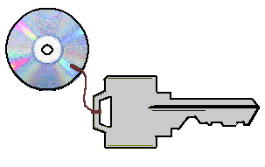



นักเดินเรือผู้ใช้งาน ระบบ ECDIS/ECS
หรือระบบที่รองรับการใช้งานแผนที่ ENC
IHO S-63
User Permit
User Permit
User Permit
หน่วยงาน
อุทกศาสตร์
ยืนยันติดตั้งใช้งานกับระบบ
User permit
S- 63 ENC ชุดเดียวกัน
+
Permit Key ต่างกัน
เข้ารหัส ENC
S- 63 ENC
S- 57
ENC
ผู้จัดจำน่าย : UKHO, PRIMAR, JHA
Cell permits
ปรับปรุงแผนที่ให้ทันสมัยอยู่เสมอเพื่อความปลอดภัยต่อการเดินเรือ
การป้องกันหรือยืนยันว่าเป็นข้อมูลของผู้ผลิตและผู้จำหน่ายแผนที่

Slide 38
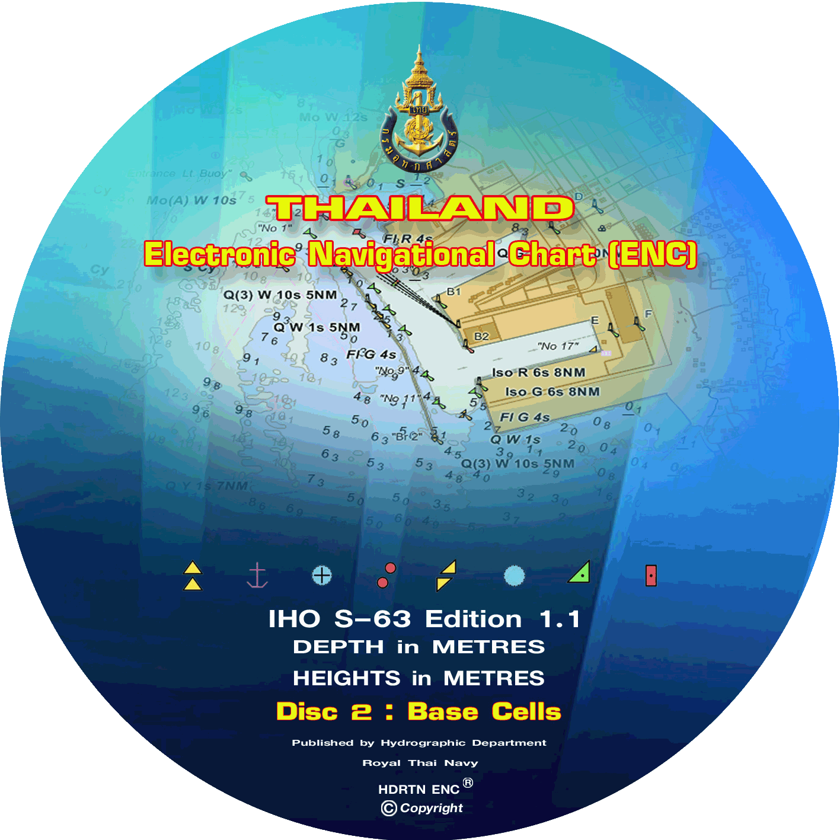
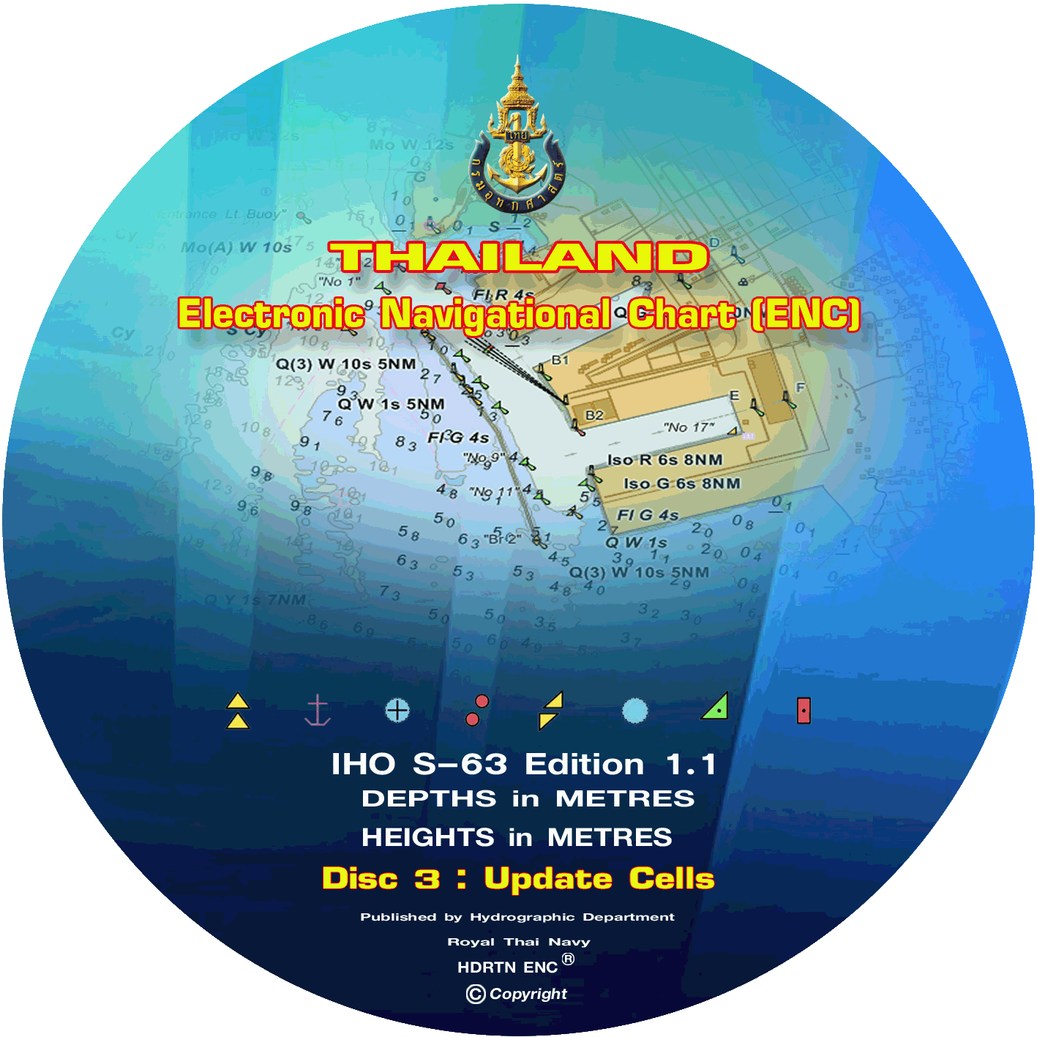
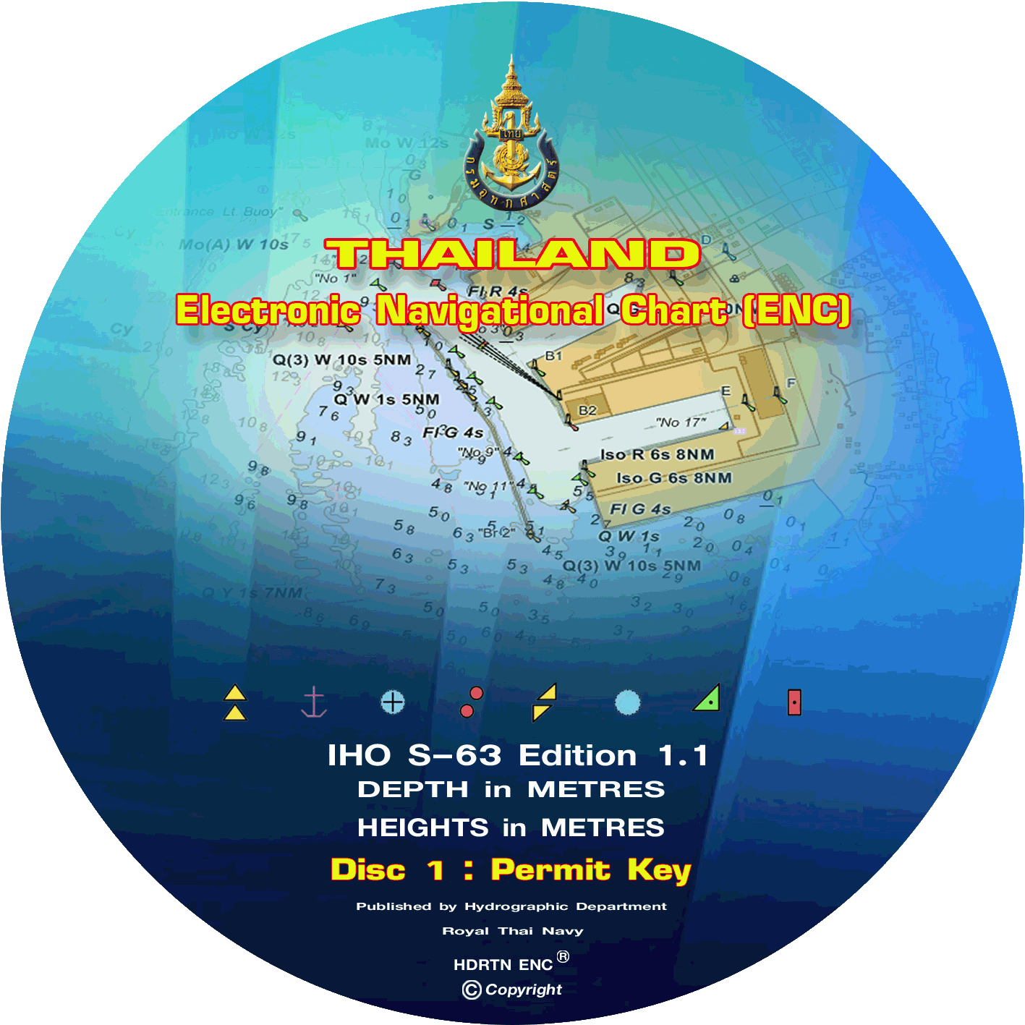
ตัวอย่างชุดข้อมูลที่จัดทำเพื่อจำหน่ายจ่ายแจก
Base Cells
Update Cells
Cell Permit

Slide 39
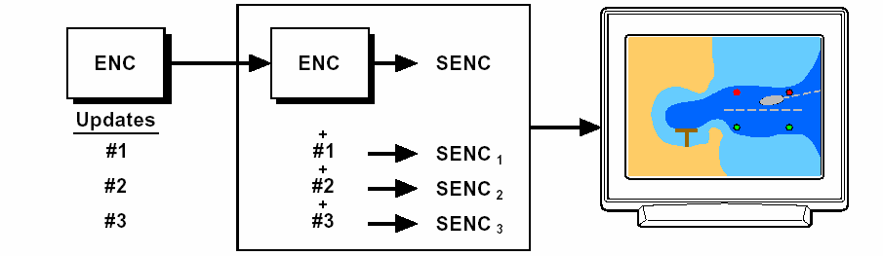
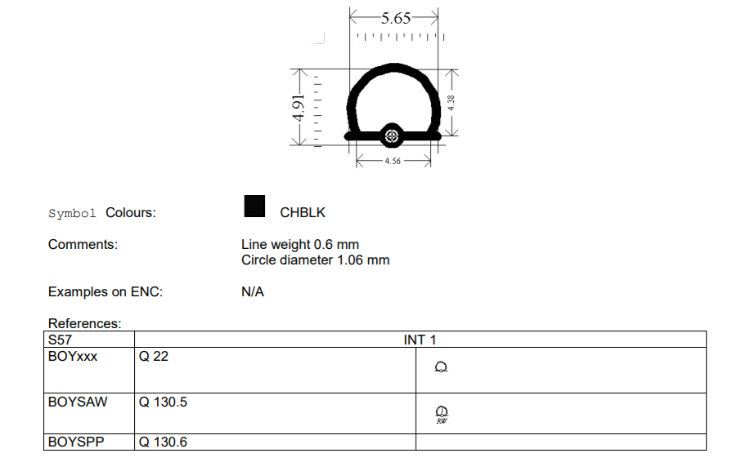
IHO S-52
ข้อมูล
ระบบ/โปรแกรม
การแสดงผล
S- 57 ENC
ติดตั้งข้อมูลใช้งานกับระบบ ECDIS
สี และ สัญลักษณ์
ตามมาตรฐาน IHO S-52

Slide 40

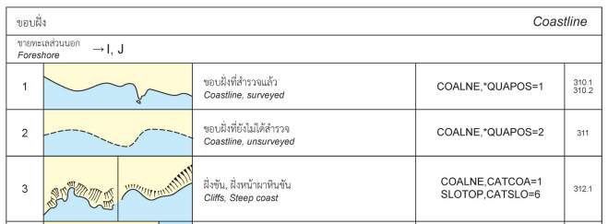
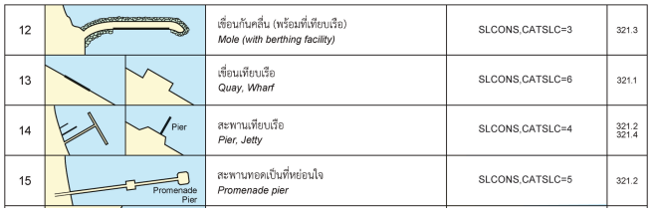
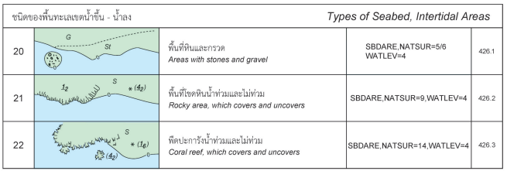
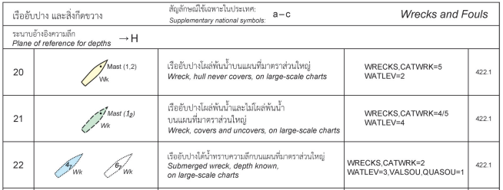

Slide 41
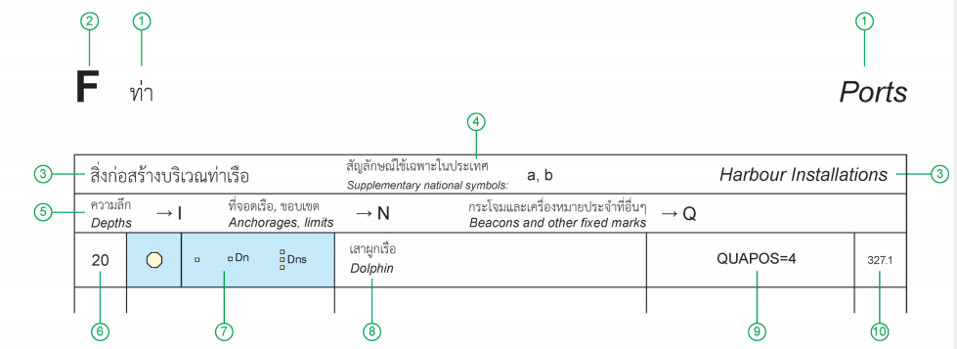


Slide 42

หลักการแสดงผลโดยทั่วไป ดังนี้
สัญลักษณ์ที่มองเห็นได้ชัดเจนในภูมิประเทศจริง
(Conspicuous symbols)
Conspicuous
Non-Conspicuous

Slide 43
หลักการแสดงผลโดยทั่วไป ดังนี้
สัญลักษณ์ที่มีเครื่องหมายคำถาม
(Question mark symbol)
เป็นการแสดงให้รู้ว่าวัตถุหรือสัญลักษณ์นั้นๆ มีข้อมูลที่จำเป็น บางอย่างขาดหายไปหรือไม่ได้ถูกใส่เพิ่มมาให้เพียงพอ
เช่น เครื่องหมายช่วยการเดินเรือไม่มีลักษณะรูปร่างกำหนดไว้ เป็นต้น

Slide 44
หลักการแสดงผลโดยทั่วไป ดังนี้
สัญลักษณ์แสดงถึงค่าความถูกต้องทางตำบลที่ต่ำ
(Low accuracy symbol)
บางรูปลักษณ์ เช่น หินใต้น้ำ เรืออับปาง และสิ่งกีดขวางการเดินเรือต่างๆ จะแสดงสัญลักษณ์ ประกอบไว้เพื่อบ่งบอกว่ามีค่าความถูกต้องทางตำบลที่ต่ำ

Slide 45

หลักการแสดงผลโดยทั่วไป ดังนี้
สัญลักษณ์ค่าตั้งต้น
(Default symbols)
ถ้าหากระบบไม่สามารถวาดแสดงผลสัญลักษณ์ใดๆ ได้ ก็จะแสดงเป็นลักษณ์ค่าตั้งต้น ดังนี้
Point Line Area
_ _ _ _
-3
-3
_ _ _ _
-3
_ _ _
_ _ _ _
-3
_ _ _ _
-3

Slide 46
หลักการแสดงผลโดยทั่วไป ดังนี้
สัญลักษณ์ข้อมูลเพิ่มเติม
(Information symbols)
ถ้าหากรูปลักษณ์มีข้อมูลอื่นเพิ่มเติมซึ่งอาจจะเป็นข้อความบรรยาย รูปภาพ จะมีสัญลักษณ์ ประกอบอยู่ด้วย
**บนระบบ ECDIS บางรุ่นอาจตั้งค่าเปิด - ปิดการแสดงสัญลักษณ์นี้ได้

Slide 47
หลักการแสดงผลโดยทั่วไป ดังนี้
เขตหวงห้าม, หมายเหตุและคำเตือนต่างๆ
(Prohibitions, cautions and information notes)
แบ่งออกเป็นสัญลักษณ์สีม่วง 4 รูปแบบ ดังนี้
เขตพื้นที่ควรให้ความระมัดระวัง (Precautionary Area)
เขตพื้นที่หวงห้าม, เขตจำกัด, หรือควรหลีกเลี่ยง
เขตพื้นที่ควรระมัดระวังซึ่งเป็นไปตามคำเตือนที่ปรากฏ
เขตหวงห้าม หรือ จำกัด การทิ้งสมอ

Slide 48

หลักการแสดงผลโดยทั่วไป ดังนี้
รูปลักษณ์ใหม่
(New object)
เป็นวัตถุรูปลักษณ์ชนิดใหม่ ซึ่งไม่สามารถเจาะจงการแสดงสัญลักษณ์ได้ แต่สามารถที่จะสอบถามรายละเอียดของรูปลักษณ์นั้นได้ว่าเป็นอย่างไร
Point Line Area

Slide 49

คุณภาพของข้อมูลใต้น้ำ (Quality of Bathymetry)
ความเชื่อมั่นในคุณภาพของข้อมูล
Category of Zone of Confidence in data (CATZOC)

Slide 50
กรมอุทกศาสตร์ให้บริการ
แผนที่ ENC บริเวณใดบ้าง?
50
Notes:
50

Slide 51


แผนที่กระดาษ อศ. จำนวน 81 ระวาง
- แผนที่บริเวณท่าเรือและแผนที่
ย่านเข้าสู่ท่าเรือ
จำนวน 59 ระวาง
- แผนที่เดินเรือใกล้ฝั่ง
จำนวน 11 ระวาง
- แผนที่เดินเรือชายฝั่ง จำนวน 9 ระวาง
- แผนที่ชายฝั่งทั่วไป และทะเลลึก
จำนวน 2 ระวาง

Slide 52

แผนที่อิเล็กทรอนิกส์ อศ.
ปัจจุบันให้บริการ
จำนวน 55 เซลล์
Overview 1 เซลล์
General 1 เซลล์
Coastal 11 เซลล์
Approach 23 เซลล์
Harbour 17 เซลล์
Berthing 2 เซลล์

Slide 53

แผนที่อิเล็กทรอนิกส์ อศ.
ครอบคลุม 11 เส้นทางเดินเรือหลัก
และในน่านน้ำของประเทศไทย
  ท่าเรือประจวบ
  ท่าเรือสงขลา
  ท่าเรือภูเก็ต
  ท่าเรือพังงา
  ท่าเรือระนอง
  ท่าเรือกรุงเทพ
  ท่าเรือแหลมฉบัง
  ท่าเรือสีชัง
  ท่าเรือสัตหีบ
  ท่าเรือมาบตาพุด
  ท่าเรือ ที พี ไอ

Slide 54

ENC ย่านการใช้งานที่ 1 (Overview)
แผนที่ทะเลลึก (Overview)
จำนวน 1 เซลล์
หมายเลข TH100045

Slide 55

ENC ย่านการใช้งานที่ 2 (General)
แผนที่ชายฝั่งทั่วไป (General)
จำนวน 1 เซลล์
หมายเลข TH200362

Slide 56

ENC ย่านการใช้งานที่ 3 (Coastal)
แผนที่เดินเรือใกล้ฝั่ง (Coastal)
จำนวน 11 เซลล์
หมายเลข
TH300001 TH300102
TH300203 TH300204
TH300205 TH300206
TH300307 TH300308
TH300309 TH300142
TH300151

Slide 57

ENC ย่านการใช้งานที่ 4 (Approach)
แผนที่ย่านเข้าสู่ท่าเรือ (Approach)
จำนวน 23 เซลล์
TH400112 TH400115
TH400138 TH400147
TH400163 TH400164
TH400169 TH400171
TH400229 TH400332
TH400335 TH400353
TH400333 TH400159
TH400113 TH400120
TH400121 TH400243
TH400340 TH400336
TH400227 TH400246
TH400116

Slide 58




ENC ย่านการใช้งานที่ 5 (Harbour)
แผนที่บริเวณท่าเรือ (Harbour)
จำนวน 17 เซลล์
TH500111 TH500114
TH500137 TH500156
TH500157 TH500170
TH500260 TH5IP374
TH50112A TH50115A
TH50229A TH50335A
TH5IP138
TH500265 TH500358
TH50147A TH50227A

Slide 59



ENC ย่านการใช้งานที่ 6 (Berthing)
แผนที่ขยายที่จอดเรือ (Berthing)
จำนวน 2 เซลล์
หมายเลข
TH60111A
TH6IP374

Slide 60
จะปรับปรุงแผนที่ ENC ในน่านน้ำไทยจะไปหาข้อมูลได้ที่ไหน?
60
Notes:
60

Slide 61

ข้อมูลปรับปรุงแผนที่ ENC (Update files)
ข้อมูลจากประกาศชาวเรือ
Upload ENC Update Files ขึ้น
http://www.navigationsupport.com
เฉพาะสมาชิกเท่านั้นที่สามารถ Download ENC Update Files ได้
(Username , Password)
ENC Update files
Base Cells

Slide 62

http://www.navigationsupport.com

Slide 63


Slide 64

แผนที่เดินเรืออิเล็กทรอนิกส์ > Download ENC Update File

Slide 65

Sign In โดยใช้ Username และ Password

Slide 66

ค้นหาไฟล์ Update โดยเลือก เดือน และ ปี ที่ต้องการ > Search

Slide 67

Download ไฟล์ที่ต้องการ

Slide 68

Click Download

Slide 69

Save และทำการจัดเก็บไปยัง Part Directory ที่ต้องการ

Slide 70



